Slide 1
Презентация по физике на тему «Электромагнитные излучения и волны»
Ученицы 9 класса «В»
Зениной Дарьи

Slide 2
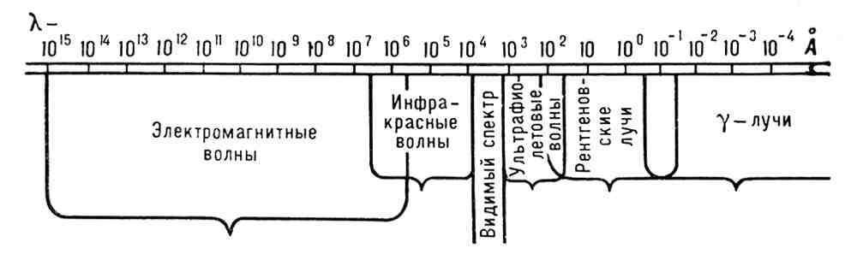
Электромагнитные волны
Электромагнитной волной называют распространяющееся электромагнитное поле

Slide 3
Электромагнитное излучение
Электромагнитное излучение (электромагнитные волны) — распространяющееся в пространстве возмущение (изменение состояния) электромагнитного поля (то есть, взаимодействующих друг с другом электрического и магнитного полей).

Slide 4
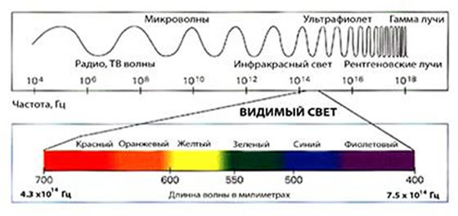
Электромагнитное излучение подразделяется на:
Радиоволны (начиная со сверхдлинных);
Инфракрасное излучение;
Видимый свет;
Ультрафиолетовое излучение;
Рентгеновское излучение и жесткое (гамма-излучение).

Slide 5
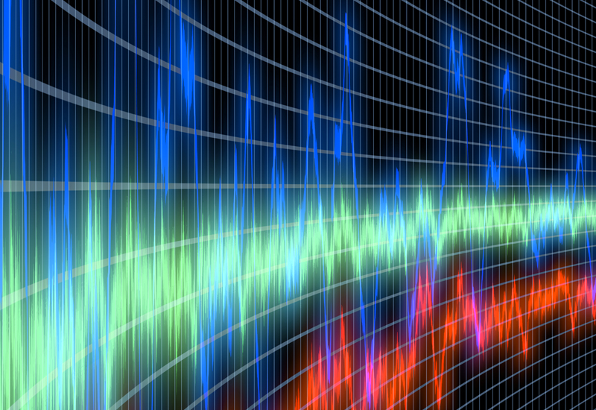
Радиоволны
Радиоизлучение (радиоволны, радиочастоты) — электромагнитное излучение с длинами волн 5·10⁻⁵—10¹⁰ метров и частотами, соответственно, от 6·10¹² Гц и до нескольких Гц. Радиоволны используются при передаче данных в радиосетях.

Slide 6
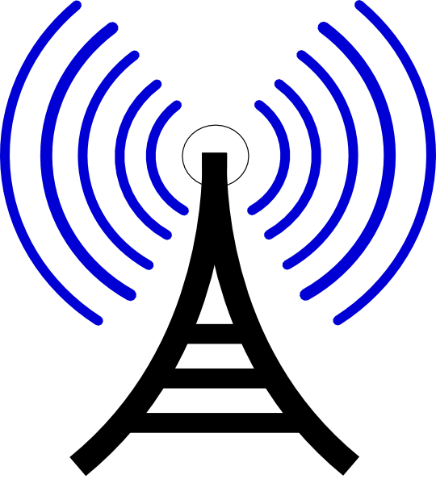
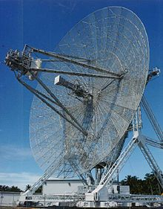
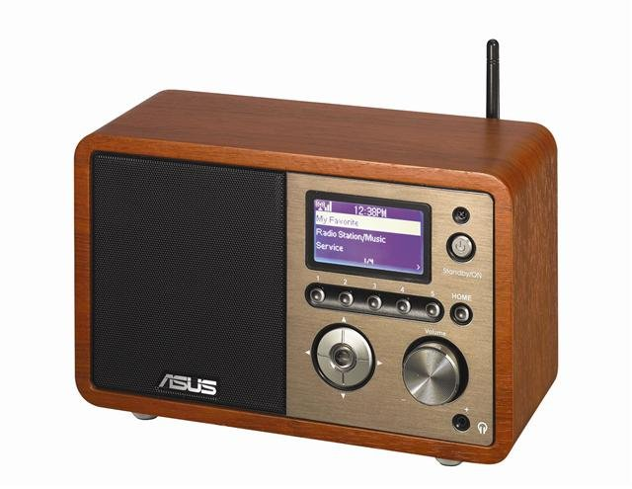
Применение радиоволн
радиоволны применяют в радиолокации (радио, дальномер, эхолатор, радар)

Slide 7
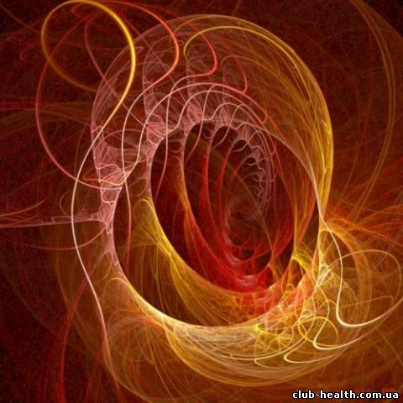
Инфракрасное излучение
Инфракрасное излучение — электромагнитное излучение, занимающее спектральную область между красным концом видимого света (с длиной волны λ = 0,74 мкм) и микроволновым излучением (λ ~ 1—2 мм).

Slide 8
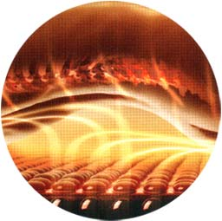
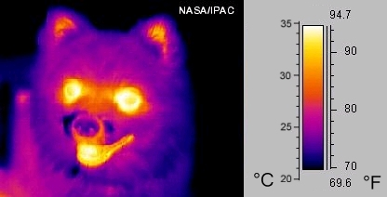
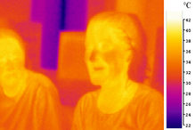
Применяется в
Медицине
Дистанционном управлении
При покраске
Стерилизации пищевых продуктов
Антикоррозийное средство
Пищевой промышленности
Проверке денег на подлинность

Slide 9
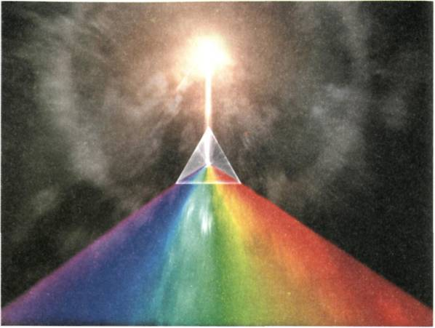
Видимый свет
Видимое излучение — электромагнитные волны, воспринимаемые человеческим глазом, которые занимают участок спектра с длинами волн приблизительно от 380 (фиолетовый) до 780 нм (красный). Такие волны занимают частотный диапазон от 400 до 790 терагерц. Электромагнитное излучение с такими длинами волн также называется видимым светом, или просто светом (в узком смысле этого слова). Наибольшую чувствительность к свету человеческий глаз имеет в области 555 нм (540 ТГц), в зелёной части спектра

Slide 10
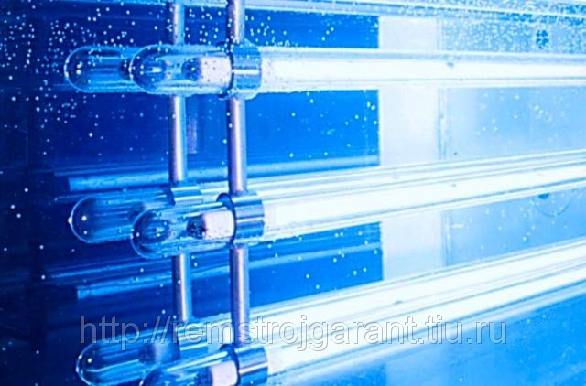
Ультрафиолетовое излучение
Ультрафиолетовое излучение (ультрафиолет, УФ, UV) — электромагнитное излучение, занимающее диапазон между фиолетовой границей видимого излучения и рентгеновским излучением (10 — 380 нм, 7,9·10¹⁴ — 3·10¹⁶ Герц).

Slide 11
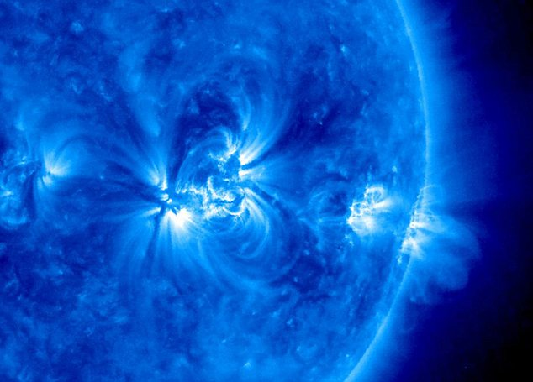
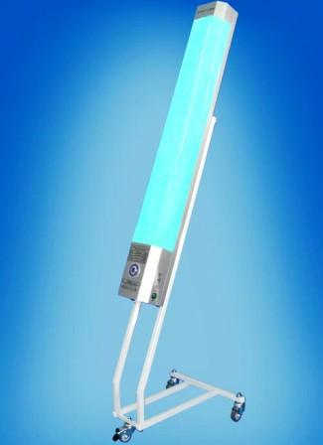
Сфера применения
Обеззараживание ультрафиолетовым (УФ) излучением
Стерилизация воздуха и твёрдых поверхностей
Дезинфекция питьевой воды
Кварцевая лампа

Slide 12
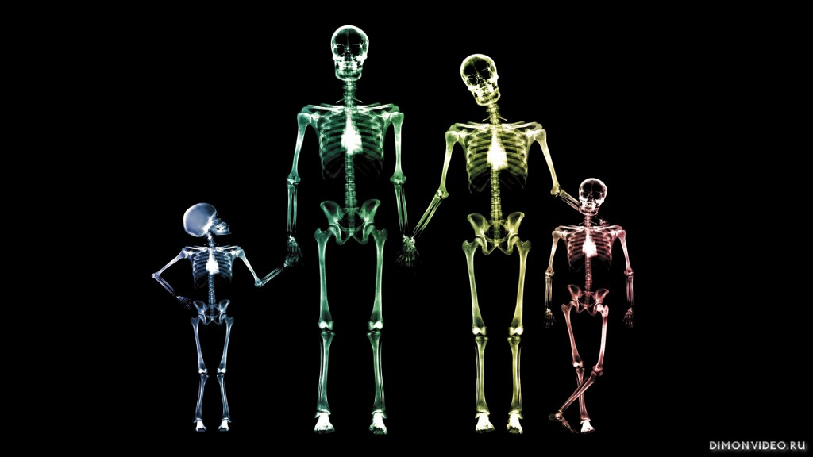
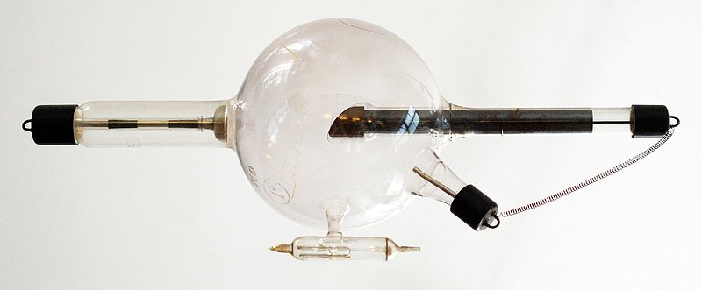
Рентгеновское излучение
Рентгеновское излучение — электромагнитные волны, энергия фотонов которых лежит на шкале электромагнитных волн между ультрафиолетовым излучением и гамма-излучением, что соответствует длинам волн от 10⁻² до 10³ Å (от 10⁻¹² до 10⁻⁷ м).
Рентгеновская трубка

Slide 13
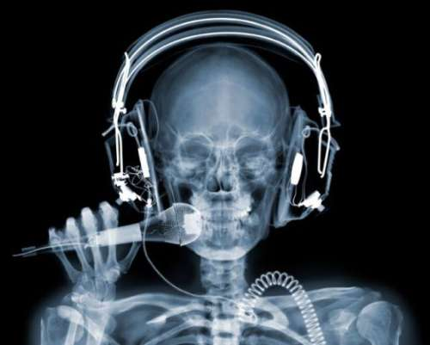

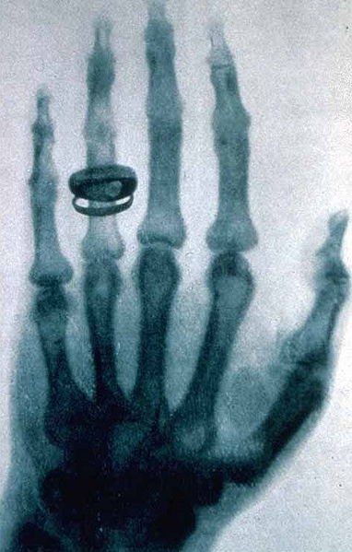
Применение рентгеновского излучения
При помощи рентгеновских лучей можно «просветить» человеческое тело и получить изображение костей, а в современных приборах и внутренних органов
Выявление дефектов в изделиях (рельсах, сварочных швах и т. д.)
В материаловедении, кристаллографии, химии и биохимии рентгеновские лучи используются для выяснения структуры веществ на атомном уровне
При помощи рентгеновских лучей может быть определён химический состав вещества
В аэропортах активно применяются рентгенотелевизионные интроскопы, позволяющие просматривать содержимое ручной клади и багажа
Рентгенотерапия — раздел лучевой терапии, охватывающий теорию и практику лечебного применения рентгеновских лучей. Рентгенотерапию проводят преимущественно при поверхностно расположенных опухолях и при некоторых других заболеваниях, в том числе заболеваниях кожи

Slide 14
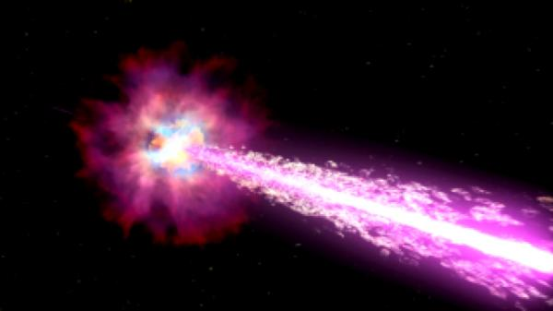
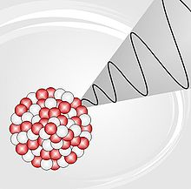
Гамма-излучение
Гамма-излучение (гамма-лучи, γ-лучи) — вид электромагнитного излучения с чрезвычайно малой длиной волны — < 5·10⁻³ нм и, вследствие этого, ярко выраженными корпускулярными и слабо выраженными волновыми свойствами.

Slide 15
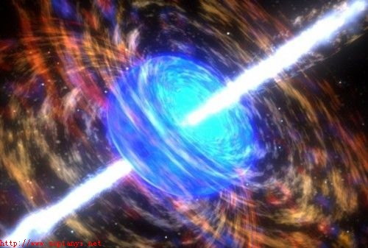
Области применения гамма-излучения:
Гамма-дефектоскопия, контроль изделий просвечиванием γ-лучами.
Консервирование пищевых продуктов.
Стерилизация медицинских материалов и оборудования.
Лучевая терапия.
Уровнемеры.
Гамма-каротаж в геологии.
Гамма-высотомер, измерение расстояния до поверхности при приземлении спускаемых космических аппаратов.
Гамма-стерилизация специй, зерна, рыбы, мяса и других продуктов для увеличения срока хранения^{[3]}.

Slide 16
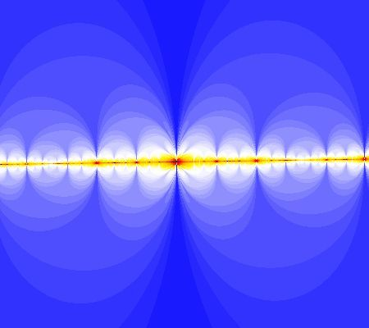
Распространение электромагнитного излучения
Электромагнитное излучение способно распространяться практически во всех средах. В вакууме (пространстве, свободном от вещества и тел, поглощающих или испускающих электромагнитные волны) электромагнитное излучение распространяется без затуханий на сколь угодно большие расстояния, но в ряде случаев достаточно хорошо распространяется и в пространстве, заполненном веществом (несколько изменяя при этом свое поведение)

Slide 17
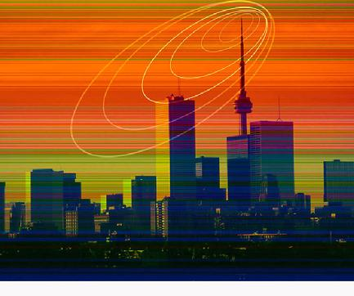
Краткая характеристика
Основными характеристиками электромагнитного излучения принято считать частоту, длину волны и поляризацию.
Длина волны прямо связана с частотой через (групповую) скорость распространения излучения. Групповая скорость распространения электромагнитного излучения в вакууме равна скорости света, в других средах эта скорость меньше. Фазовая скорость электромагнитного излучения в вакууме также равна скорости света, в различных средах она может быть как меньше, так и больше скорости света

Slide 18
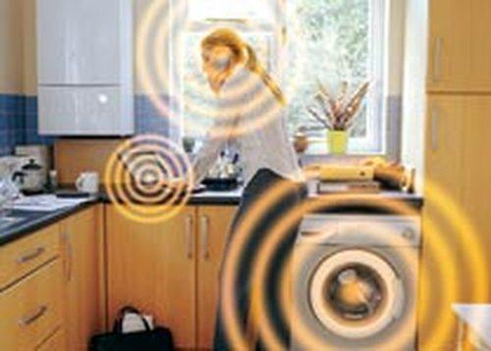
Электромагнитная безопасность
Излучения электромагнитного диапазона при определённых уровнях могут оказывать отрицательное воздействие на организм человека, животных и других живых существ, а также неблагоприятно влиять на работу электрических приборов. Различные виды неионизирующих излучений (электромагнитных полей, ЭМП) оказывают разное физиологическое воздействие. На практике выделяют диапазоны магнитного поля (постоянного и квазипостоянного, импульсного), ВЧ- и СВЧ-излучений, лазерного излучения, электрического и магнитного поля промышленной частоты от высоковольтного оборудования, СВЧ-излучения и др.

Slide 19
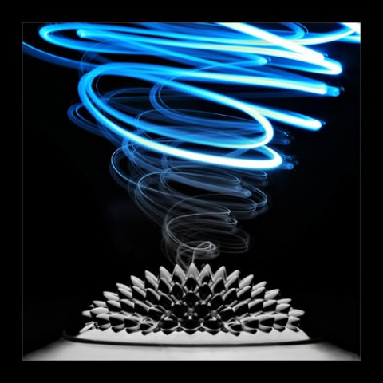
Особенности электромагнитного излучения разных диапазонов
Распространение электромагнитных волн, временные зависимости электрического и магнитного полей, определяющий тип волн (плоские, сферические и др.), вид поляризации и прочие особенности зависят от источника излучения и свойств среды.
Электромагнитные излучения различных частот взаимодействуют с веществом также по-разному. Процессы излучения и поглощения радиоволн обычно можно описать с помощью соотношений классической электродинамики; а вот для волн оптического диапазона и, тем более, жестких лучей необходимо учитывать уже их квантовую природу.

Slide 20
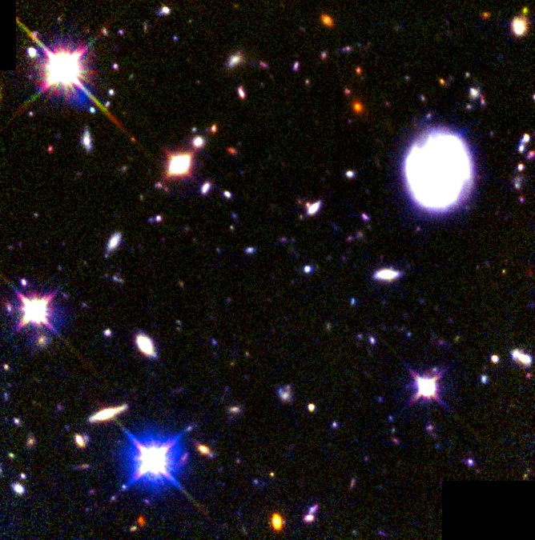
Источники
Википедия

